Slide 1
嵌入式数据库的安全机制

Slide 2
嵌入式数据库安全现状
嵌入式数据库安全需求及安全体系结构
嵌入式数据库系统安全机制及设计方案
SQLite的安全机制简介

Slide 3
一、嵌入式数据库安全现状
传统应用环境：
  单个产品对安全性等级要求很低
  其硬件环境对软件功能的实现有很大的限制，较低的处理能力和较小的内存容量都不允许进行复杂的安全分
    因此，嵌人式数据库系统通常提供用户标识与鉴别措施来简单保护数据信息 针对嵌人式数据库 的安全研究相对较少。
现状与发展：
  应用越来越广泛
  硬件容量和处理能力不断提高
  嵌入式数据库管理的信息越来越重要
    因此，嵌入式数据库安全问题得到广泛重视
研究与发展方向：
  数据库学科面临的 信息安全问题以及提供的解决方案大多同样适用于嵌人式数据库系统。

Slide 4
一、嵌入式数据库安全现状
研究与发展方向：
  数据库学科面临的 信息安全问题以及提供的解决方案大多同样适用于嵌人式数据库系统。
  如何提高嵌人式数据库的易用性和执行效率 而又不丧失其安全性 成为嵌入式数据库广泛应用和进一步发展所要解决的关键问题。
嵌入式数据库安全问题分类：
  未授权的数据获取
  错误的数据修改
  数据不可用

Slide 5
二、嵌入式数据库安全需求及安全体系结构
安全威胁：
  身份误用
    用户滥用嵌人式设备，身份管理不严格。用户在未获得某些数据的访问权限时，通过其他途径获得了该数据，造成用户信息或密码等保密的数据可能被盗取。或者黑客通过信息截获方式盗取用户账户信息，从而成为合法用户，功登录到嵌人式数据库系统，造成保密信息的泄露。
  数据存储安全
    嵌人式数据库设备易被盗取，导致信息易被人利用。黑客可通过无线设备与嵌人式设备进行同步，浏览或复制存储在嵌人式设备上的数据 。
  数据传输安全
    数据库信息在网络传输过程中，易被黑客通过监听方式截获，并且监听得到的数据未经过加密，直接可以被识别利用。
  缺乏审计
    嵌人式数据库系统一般设计为轻型数据库系统，不会将用户对数据库的所有操作自动地记录下来放到审计日志中，无审计功能。一旦发生数据库安全事件，不易察觉，也不易防范。

Slide 6
二、嵌入式数据库安全需求及安全体系结构
系统安全需求
  数据库的完整性。
    物理完整性: 指数据库不受物理故障的影响 ,并在灾难性毁坏后可能进行重建和恢复原有的数据库。
    逻辑完整性: 保证数据库在语义与操作方面的完整性,数据库中包含在每个项目的数据的正确性和有效性。 同时在不同的用户使用数据库时,应该保证他们所读出的数据是一致的，即保证数据存取时和并发操作时满足完整性约束。
  数据库的保密性 防止数据被篡改。
    即数据库中的数据不允许未经授权的用户存取，访问数据库的数据时需要进行身份认证，并只能访问所允许访问的数据。
  数据库的可用性。
    既保证授权用户可以正常地对数据库中的数据进行各种授权操 作，还需保证效率不受较大的影响。

Slide 7
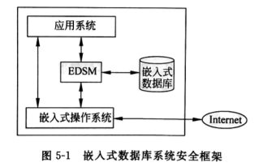
二、嵌入式数据库安全需求及安全体系结构
系统安全体系结构（安全增强方案）
EDSM（Embedded Database Secure Middlewarer ，嵌人式数据库安全中间件）

Slide 8
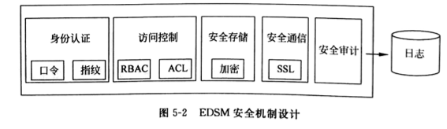
二、嵌入式数据库安全需求及安全体系结构
EDSM（Embedded Database Secure Middlewarer ，嵌人式数据库安全中间件）
身份认证机制保证只有身份合法的用户才可使用数据库 ，如口令、生物识别技术指纹。
访问控制采用基于角色（Role Based Access Control，RBAC）模型，通过访问控制列表(Access Control List. ACL)来实现角色和权限的存取。
安全存储模块采用对数据库不同粒度、 不同方式的数据加密来实现。保证数据库信息不被泄露，非授权用户无法查看权限范围外的数据库信息。
安全通信模块通过安全套接层(Secure Sockets Layer . SSL)来实现。SSL中包含多种加解密算法，提供对网络环境下传输数据的机密性和完整性保护。
安全审计模块通过日志对数据库的不合法操作进行记录，以便检测数据库的滥用情况。

Slide 9
三、嵌入式数据库系统安全机制及设计方案
安全机制：
  身份认证机制
    通过对系统和用户进行双方确认，防止不合法用户登录系统，造成信息的泄露
  数据加密机制
    数据加密机制是对设备存储卡或磁盘上的机密数据进行加密，防止非法用户通过监听或非法侵人设备，盗取设备中的存储信息。
  访问控制机制
    访问控制机制是对数据库系统用户进行严格的权限管理，通过设置不同的权限对数据的访问权、修改权进行限制
  安全通信机制
    安全通信机制是对在远程访问数据库过程中数据传输的安全性进行管理 通过安全协议对传输过程进行认证和数据加密
  安全审计机制
    通过日志记录，系统自动将用户对数据库的操作记录在数据库中。以方便查找非法存取数据的用户。同时也可根据日志查找数据库出现故障的原因和时间。

Slide 10
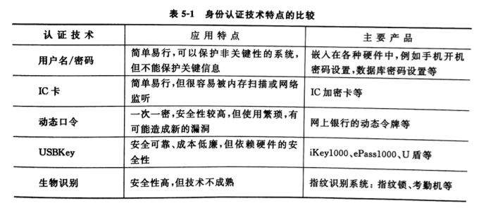
三、嵌入式数据库系统安全机制及设计方案
身份认证技术

Slide 11
三、嵌入式数据库系统安全机制及设计方案
访问控制机制
  访问控制机制是对数据库系统用户进行严格的权限管理，通过设置不同的权限对数据的访问权、修改权进行限制。
自主访问控制（DAC）
  自主访问控制( D A C ) 又称为随意访问控制 根据用户的身份及允许访问权限决定其访 问操作 只要用户身份被确认后 即可根据访问控制表上赋予该用户的权限进行限制性用户 访问。
强制访问控制（MAC）
  在 M A C 中 每个用户及文件都被赋予 定的安全级别 用户不能改变自身或任何客体的安全级别 即不允许单个用户确定访问权限 只有系统管理员可以确定用户和组的访问权限 系统通过比较用户和访问文件的安全级别来决定用户是否可以访问该文件。
基于角色的访问控制（RBAC）
  R B A C 通过分配和取消角色来完成用户角色的授 予和取消 权限被授予角色 而管理员通过指定用户为特定角色来为用户授权 从而大大简 化了授权管理 具有强大的可操作性和可管理性 用户可以轻松地进行角色转换。

Slide 12
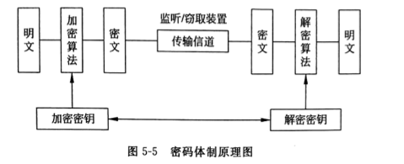
三、嵌入式数据库系统安全机制及设计方案
数据加密

Slide 13
三、嵌入式数据库系统安全机制及设计方案
嵌入式数据库中的加密技术：
  嵌人式数据库中的数据保存的时间相对较长，加密时不太可能采取一次 一密的形式，所以对加密强度的要求就更加严格和苛刻
  嵌人式数据库中数据最大量和最主要的使用方式是查询操作，所以加密/ 解密的速度一定要快，否则数据加密/解密过程可能导致整个数据库系统性能的大幅下降。
  结合嵌人式数据库本身的特点选择加密，加密算法不宜过于复杂，防止复杂加密影响系统的性能
  建立密钥管理机制，防止密钥泄露造成加密无效
  系统的加密机制不仅要保证对数据库中的加密数据进行查询、更新等操作的效率，同时要保证数据库中加密数据的完整性和加密粒度的灵活性。
加密策略
  表级加密
  记录级加密
  字段级加密

Slide 14
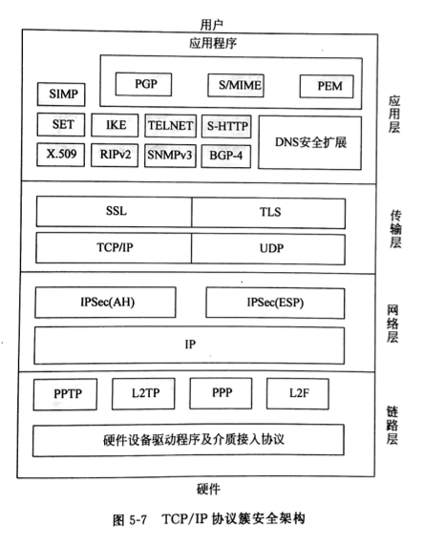
三、嵌入式数据库系统安全机制及设计方案

Slide 15
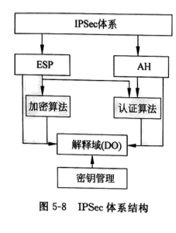
三、嵌入式数据库系统安全机制及设计方案
IPSec协议

Slide 16
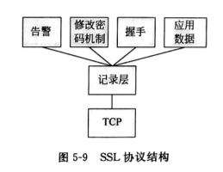
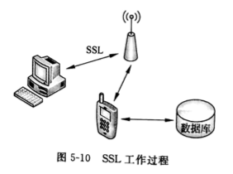
三、嵌入式数据库系统安全机制及设计方案
SSL协议

Slide 17
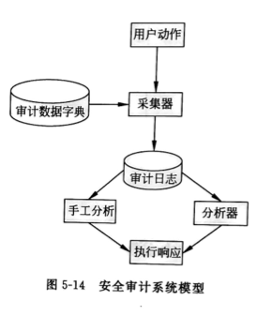
三、嵌入式数据库系统安全机制及设计方案
安全审计机制

Slide 18
SQLite的安全机制简介
SQLite 不提供网络访问服务
SQLite 数据库没有用户管理、访问控制和授权机制
SQLite利用操作系统对文件的访问控制能力实施文件级别的访问控制
凡是操作系统的合法用户，只要该用户对数据库文件具有读/写权限 就可以直接访问数据库文件
SQLite 数据库不提供加密机制，因此不提供数据级的保密性
数据库没有审计机制
备份和恢复也只能依赖于对数据库文件的手工 复制

